Slide 1
Slayt 1
SINAVDA BAŞARILI OLMA STRATEJİLERİ

Slide 2
Nelerden Bahsedeceğiz?
Sınav Nedir? Neden Gereklidir?
Etkili Ders Çalışma Becerileri
Çalışma Ortamı
Test Çözme Teknikleri
Soru Tipleri İçin Öneriler
Motivasyon

Slide 3
SINAV NEDİR?
Kişinin belirli bir konu hakkında edindiği bilgiyi veya deneyimi ölçmek için kullanılan yöntem.
Öğrenciler sınavı bir «amaç» olarak görmektedir. Aslında sınav hedeflerimize (lise, üniversite, meslek vb.) ulaşmak için bir «araçtır»
Sınavlar sizin hayat standartlarınızı yükseltmek için en büyük fırsattır.

Slide 4
Sınav ve Yaşam Arasındaki İlişki
LGS, hedefimizdeki liseye ulaşmamızı sağlar.
YSK, hedefimizdeki üniversite ve mesleğe ulaşmamızı sağlar.
ALES’de bizim mesleğimizden ilerlememizi sağlar.
LGS
YKS
ALES
Sınav bireyin daha iyi bir hayata ulaşması için bir basamak…

Slide 5
ETKİLİ DERS ÇALIŞMA BECERİLERİ
Ders çalışma dediğimiz aslında, öğrenilen bilginin belirli yöntemlerle uzun süreli hafızaya aktarımıdır.
Bu aktarımı yaparken belirli bir yol haritası izlenir.
Çalışma Planı Hazırlamak
Ders Tekrarı
Çalışma Defteri
Konu İle İlgili Test Çözmek
ETKİLİ DERS ÇALIŞMA
Yanlış Defteri

Slide 6
1.Çalışma Planı Hazırlamak
Burada önemli olan kendi ihtiyaçlarınıza, kendi düzeyinize göre bir plan oluşturun.
Saat dilimi değil, her bir ders için süre belirleyin.
Çalışma programı gerçekçi olsun.
Günlük yoğunluğa göre derslerinizi yerleştirin.
En çok ihtiyacınız (eksiğiniz) olan derse ağırlık verin.
Molasız ders çalışmayın.

Slide 7
2.Ders Tekrarı
Günlük Tekrar
Güne ait derslerle ilgili konu tekrarı ve çalışılan konuya ilişkin test çözümü
Gece Uyumadan Önce Tekrar
Uyumadan önce o güne ait çalışmaların hızlı bir şekilde okunması
Haftalık Tekrar
Hafta sonu ne öğrendiyseniz, o derslerin konularını tekrar etmek
Buradaki amaç bilgiye ne kadar çok maruz kalırsak, öğrenme o kadar çok gerçekleşir.

Slide 8
3.Çalışma Defteri/Dosyası
Okul defteri dışında, günlük çalışmalarınızın özetini çıkarttığınız bir defteriniz ya da dosyanız olsun.
Her bir ders için ayrı bir çalışma defteri ya da dosyası olsun.
Öğretmenin okulda anlattığı konuyu okuya çalışma defterinize ya da dosyanıza kendi cümlelerinizle özet çıkartın.
Öğretmenin yazdırdığı 2 soruyu, test kitabındaki 2 soruyu ve kendi hazırladığınız 2 soruyu çalışma defterinize yazıp, çözün.
Buradaki amaç kendi cümlelerinizle özet çıkarttığınız ve kendi örneklerinizi hazırladığınız için kalıcılık daha fazla olacaktır.
Konu ile ilgili kavram haritası çıkartmak konuyu görsel olarak algılamamıza yardımcı olur.

Slide 9
4.Konuyla İlgili Test Çözün
Unutmayın gireceğiniz sınav (LGS,YKS) test olacaktır. Bundan dolayı her gün kendinize belirli bir kota koyun ve ona ulaşmaya çalışın. Çalıştığınız konuyla ilgili en az 30 adet soru çözün.

Slide 10
5.Yanlış Defteri
Amacımız gireceğimiz sınavlarda en yüksek doğru sayısına ulaşmaktır. Yanlış yaptığımız sorular aslında bize eksik olduğumuz konuları gösterir. Yanlış defteri yöntemi bilgi eksikliklerimizi gidererek, sınavda daha fazla doğru çıkarmamızı sağlar.
Ayrı bir yanlış defteriniz olsun
Çözdüğünüz testlerdeki yanlış yaptığınız soruları kesip, deftere yapıştırın ve kırmızı kalemle çözün.
Her hafta yanlış defterinizi düzenli olarak okuyun.

Slide 11
Tekrarın Önemi!!!
Ders Sırasında | Evde Tekrar | Uyumadan Önce | Haftalık Tekrar | Yanlış Defteri Tekrarı
Ne kadar çok tekrar dersek bilgi o kadar kalıcı olur.

Slide 12
ÇALIŞMA ORTAMI
Uygun çalışma ortamını ayarlamak, sizin çalışma konforunuzu oluşturu.
Uygun Çalışma Ortamı
Dikkat dağıtıcı ögeler olmamalı
Olabildiğince sessiz olmalı
Çalışma envanterlerinden başka şeyler olmamalı
Düzenli Çalışma Ortamı
Öğrenmeyi kolaylaştırır
Motive eder
Sürekliliği sağlar
Cam kenarından uzak olmalı
Sürekliliği halinde beceri davranışa dönüşür.

Slide 13
TEST ÇÖZME TEKNİKLERİ
Test çözmede 3 temel unsur yer alır: BİLGİ-YORUM-HIZ
Önce konuyu iyi öğrenmeliyiz. (Bilgi)
Bilgi arttıkça yorum gücü artacaktır. (Yorum)
Ne kadar fazla soru çözersek hızımız o kadar artar. (Hız)

Slide 14
Test Çözme Teknikleri
Kalem Kullanın
Zamanlamaya Dikkat Edin
Soru Kökünü Okuyun
Tüm Seçenekleri Okuyun
Turlama Tekniği
Kodlama

Slide 15
1.Kalem Kullanın
Hem sözel hem de sayısal konuları çalışırken kalem kullanın
Özellikle paragraf sorularında kalemle ya da parmağınızla takip edin ama çizmeyin.
Soruda önemli gördüğünüz kelime, sayı vb. sayfa kenarına not alın
Önemli yerleri çizin.

Slide 16
2.Zamanlamaya Dikkat Edin
Hızlı okuma teknikleri ile deneme sınavlarında süreyi daha verimli kullanabilirsiniz.
Sesli okuma yerine gözle okuma yapmak size zaman kazandıracaktır.
Her satırı çizmek zaman kaybına yol açabilir. Önemli kısımları çizmelisiniz.
Günlük soru çözümlerinizde, ders tekrarlarınızda süre tutarak zamanı verimli kullanabilirsiniz.

Slide 17
3.Önce Soru Kökünü Okuyun
Hatalardan en fazlası olumlu ya da olumsuz soru kökünün anlaşılmamasından kaynaklanıyor.
Önce soru kökünü okuyup anlamaya daha sonra cevabı düşünmeye çalışın.
Bu sayede bilgi bölümünü okurken cevabı bulmanız kolaylaşır.
Zamandan da kazanmış olursunuz.

Slide 18
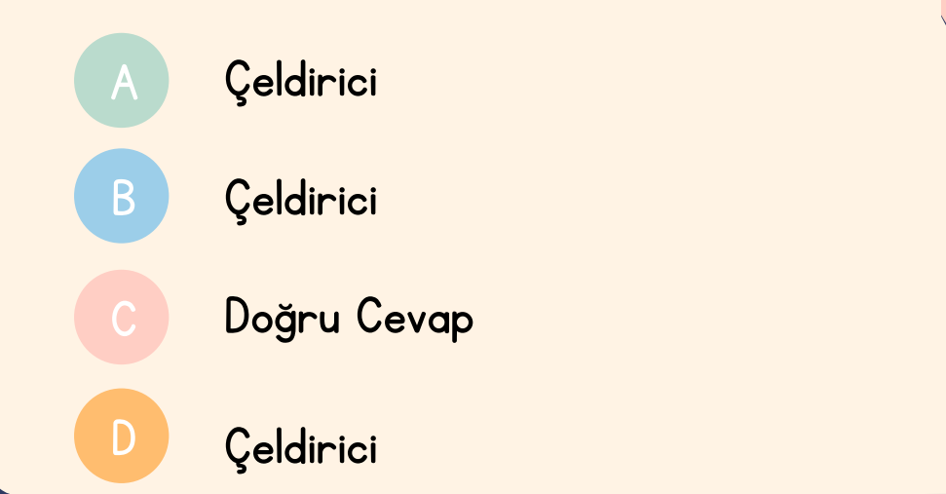
4.Tüm Seçenekleri Okuyun
İlk okuduğunuz cevabı doğru zannedip diğer seçenekleri okumazsanız çeldiricilerin tuzağına düşebilirsiniz.
Açıkça yanlış olan seçenekleri eleyin.
Cevaptan emin değilseniz boş bırakın, sonra tekrar dönün.
Yanlış olduğundan emin olmadığınız sürece ilk cevabınızı değiştirmeyin.

Slide 19
5.Turlama Tekniği
Bir soruyu çözemediğinizde inatlaşmayın
Çözemediğiniz soruyu boş bırakın, yanına işaret koyun
Diğer soruları çözünce tekrar boş bıraktığınız sorulara bakın
Turlama tekniği denilen bu teknik zaman kazandırır
Hata riskini azaltır.
Daha çok soru görmenize yardımcı olur.
Siz sınavla ilgilenirken beyniniz çözemediğiniz sorularla ilgilenecektir.

Slide 20
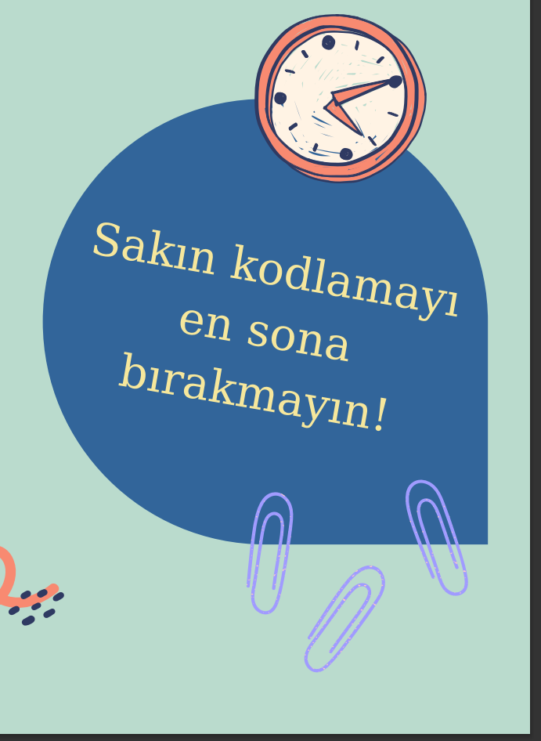
5.Kodlama Tekniği
Tek tek ya da toplu şekilde kodlama yapmayın.
Tek tek kodlama zaman kaybettirir.
Toplu kodlama kaydırma yapmanıza sebep olabilir
Gruplar halinde kodlama yapın.
4-6 soruda bir kodlama yapabilirsiniz. (Sayfa sayfa olabilir.)
Gruplayarak kodlama yapmak size zaman kazandırır, zihninizi dinlendirir.

Slide 21
SORU TİPLERİ İÇİN ÖNERİLER
Kesin cevabı olan yorumsuz tanım sorularında kolaylaştırıcı ipuçlarına dikkat edilir. Soruların kesin cevabı olduğundan çeldiriciler az kullanılır. Eğer konuyu bilmiyorsak yanlış yapma ihtimalimiz yüksektir.
Doğru cevabın derecelendirilmiş (anlamca en yakın, en belirgin vb.) şekilde olan soru tiplerinde en yakın şıkkın işaretlenmesi istenir. Çeldiriciler çok güçlüdür. Bu soru tipinde soru kökü çok önemlidir. Sorunun sizden ne istediğine emin olun.
Yalnız I,II,III soruları birden fazla cevabı olabilen sorulardır. Metin dışındaki bilgiler ve yorumlar cevaba katılmamalıdır. Bazen şıklardan gidilerek cevaba ulaşılabilir.
Kök ifadesi olumsuz biten sorularda altı çizili, koyu puntolu ifadelere dikkat edilir. Bazen doğru cevap net görünmeyebilir. Yanlış şıkları bulmak çözüm için daha farklı bir yöntem de olabilir.
Ortak madde köklü soru tiplerinde metin uzun olduğu için daha fazla ipucu içerir. Metinin bütününe hakim olmak gerekir.
Mantık ve muhakeme sorularında tablo çizmek ve görselleştirmek sorunun çözümünde yardımcı olabilir.

Slide 22
MOTİVASYON
Ders çalışmak bir süreç ise motivasyon bizim yakıtımızdır. Bize güç verecek olan içsel ve dışsal olumlamalardır.
Her şeyden önce kendimize inanalım. (İçsel motivasyon)
Olumlu düşünelim ve kendinizi nereden görmek istediğinizi hayalini kuralım.
Zaman önemli, zaman kaybetmeyelim.
Uykumuzu düzene sokalım.
Her hafta programınıza uyduğumuzda kendimizi ödüllendirelim.
Dengeli beslenelim ve bol bol sıvı tüketelim.
Haftanın belirli günü yürüyüş yapalım.

Slide 23
Dinlediğiniz İçin Teşekkür Ederiz.
Kağıthane Ram İçerik Üretim Komisyonu
Ezgi ERDEM
Cem Yasin YILDIRIM
Burak Erbay YALÇIN
Cihan ERDOĞAN
Cemile ERDOĞAN
Sanem SOĞUKPINAR

